Slide 1
Faster-RCNN (2015) – Detection
2019. 04. 18
이규민

Slide 2
INDEX
01
02
03
Faster R-CNN의 의의
Faster R-CNN 의 요약
Faster R-CNN 의 특징

Slide 3
01 Faster R-CNN의 의의
‘Faster R-CNN’
: Detection의 Baseline

Slide 4
02 Faster R-CNN의 요약
Detection의 Baseline
Region Proposal Network (RPN) : region proposal 속도 단축
RPN – fully convolutional network
1. predict object bounds 2. objectness scores at each position
Merge RPN & Fast R-CNN ← ‘Attention’ 사용
End-to-End
높은 활용성과 효율성 (Cost-efficient)

Slide 5
03 Faster R-CNN의 특징
Detection의 Baseline
저자 : Fast RCNN도 여전히 느리다
Selective Search : 2 sec per image in CPU
→ GPU 바꿔야 한다!! 단, Sharing computation 유지 (10ms/img in test-time)
Feature Map은 Region proposal 로 사용 가능하다
: 기존 + Conv Layer 추가
regress bound & objectness score at each location
on a regular grid
RPN 은 Fully Convolutional Network (FCN)과 같다
Fully convolutional networks for semantic segmentation 논문^{부록1}

Slide 6
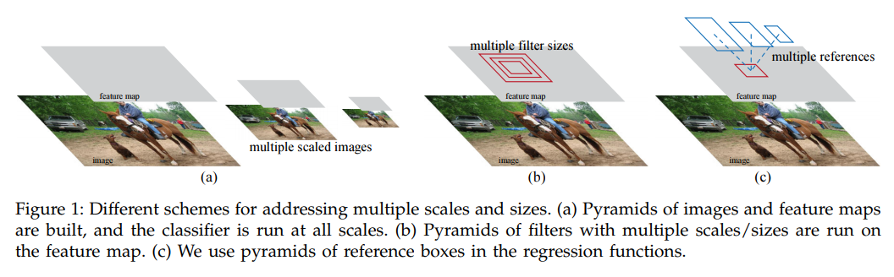
03 Faster R-CNN의 특징
Detection의 Baseline
Anchor 의 사용
Multi-scale & aspect ratios
Pyramids of reference boxes in regression Func.
: 이전의 방법 처럼 나열하지 않는다

Slide 7
03 Faster R-CNN의 특징
Detection의 Baseline
학습 Overview
Fine-tuning for region proposal
Fine-tuning for object detection – proposal은 고정
1-2단계 반복
구조 Overview
FCN (Fully Convolutional Network) : propose region
: ‘Attention’ Module - RPN
Fast R-CNN
단일 통합 네트워크 Unified network for object detection

Slide 8
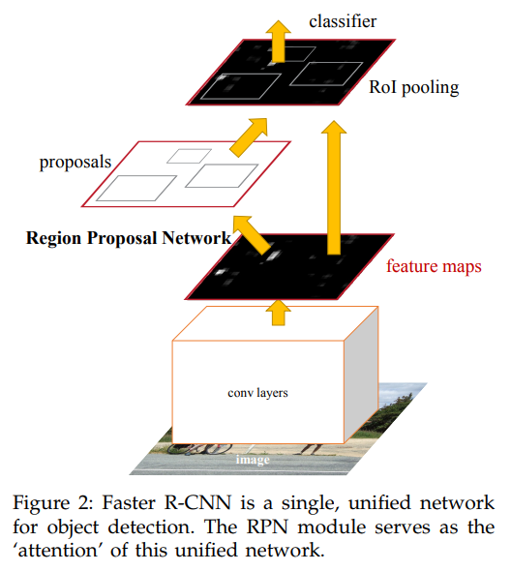
03 Faster R-CNN의 특징
Detection의 Baseline
구조 Overview
FCN (Fully Convolutional Network) : propose region
: ‘Attention’ Module - RPN
Fast R-CNN

Slide 9
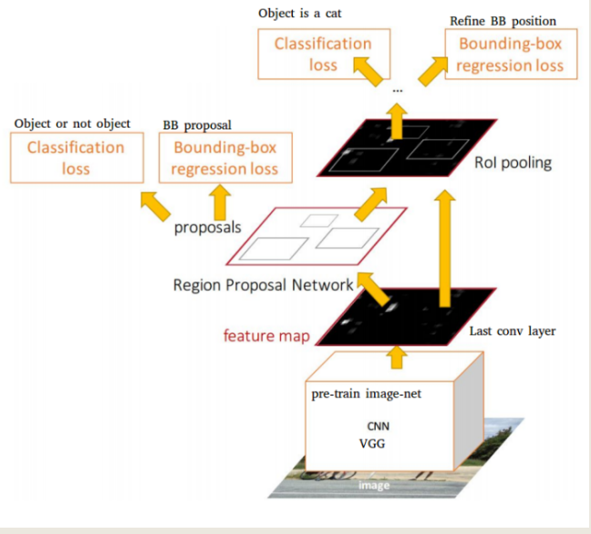
03 Faster R-CNN의 특징
Detection의 Baseline
구조 Overview

Slide 10
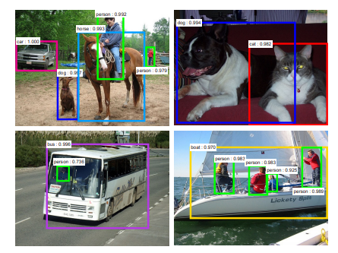
03 Faster R-CNN의 특징
Detection의 Baseline
Region Proposal Networks
가정 : 두 다른 모듈은 a common Conv layer을 공유 할 것이다
Input image(any size) → a set of rect. – with objectness score
: 저자는 이것을 Fully Convolutional Network라고 함
- ZFnet 과 VGGNet을 실험

Slide 11
03 Faster R-CNN의 특징
Detection의 Baseline
Anchors - Region Proposal Networks
마지막 feature map → Small network :
Input : n x n spatial window → 1. box-reg 2. box-class layer
: 논문 n = 3
Mini-network 은 sliding-window방식 이므로, FC Layer는 모든 spatial Location과 공유된다.
n x n ConV layer → 1 x 1 conV ( for reg & cls )
n x n ConV layer의 proposal 수 : k = reference boxes = anchor
: reg – 4k output / cls – 2k output – object or not obj.
Anchor : scale & aspect ratios – 3 scale & 3 ratios → k = 9

Slide 12
03 Faster R-CNN의 특징
Detection의 Baseline
Anchors - Region Proposal Networks
n x n ConV layer의 proposal 수 : k = reference boxes = anchor
: reg – 4k output / cls – 2k output – object or not obj.
Anchor : scale & aspect ratios – 3 scale & 3 ratios → k = 9
Anchor의 특징
Using sliding window on Feature Map → Single scale을 다룸
: anchor를 활용한 Multi-scale & ratio 처리
Sharing features without extra cost for addressing scales

Slide 13
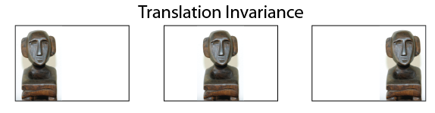
03 Faster R-CNN의 특징
Detection의 Baseline
Translation-Invariant Anchors
뜻 : 이미지에서 Object로 translate(이동) 된 것은 →
proposal도 translate 되어야 하며, 동일한 function이 어느 위치에서나 proposal을 예측 해야 한다.
Translation-Invariant 의 효과 : parameter 수가 급격히 줄어든다.
Para. 9-anchor : (4 + 2) x 9 –dim → 512 x (4 + 2 ) x 9
단일 이미지, Feature map에 대해, multiple scales and ratios 사용
: Fast R-CNN의 PoI 처럼

Slide 14
03 Faster R-CNN의 특징
Detection의 Baseline
Loss Function
Binary class label을 사용 (있다 or 없다)
Positive Label 이란 :
1) 가장 높은 IoU(intersection-over-Union) overlap with Ground-Truth 인 Anchor
2) 0.7 IoU 이상인 Anchor
→ 대부분 2) 조건으로 충분하나.. 간혹 조건 1)이 필요
Negative Label 이란 :
1) 모든 Ground-truth 에서 IoU < 0.3
나머지 : Anchor는 학습에 도움이 되지 않음

Slide 15
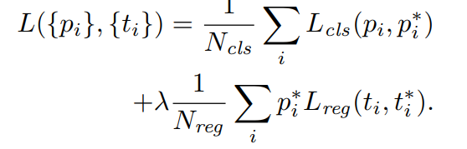
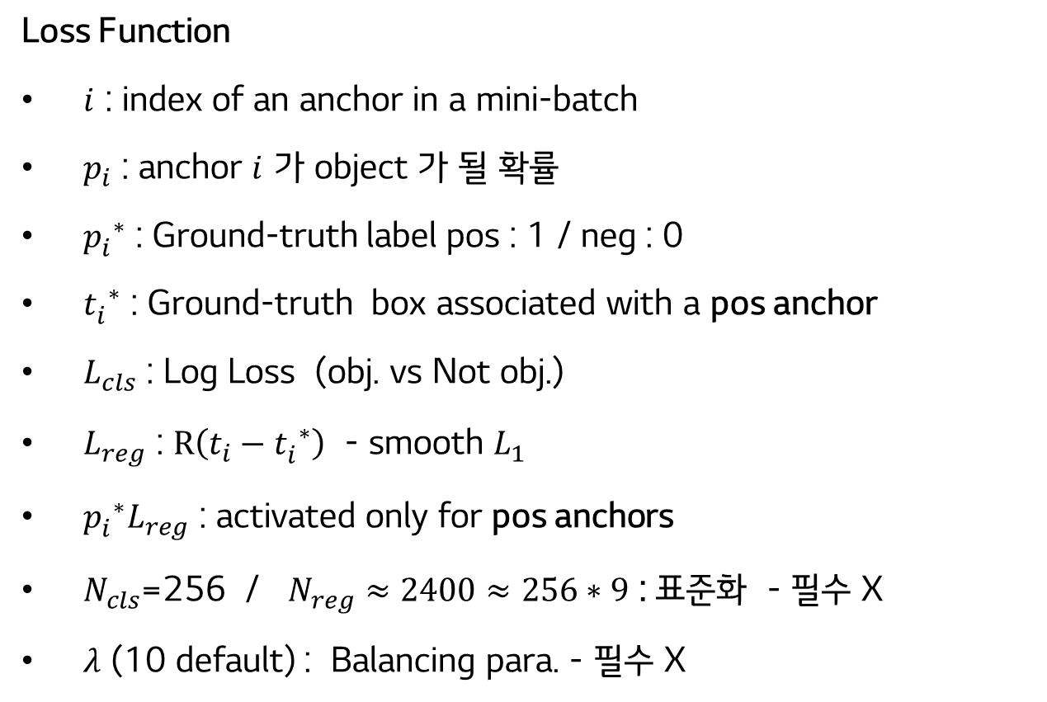
03 Faster R-CNN의 특징
Detection의 Baseline
Loss Function
$i$ : index of an anchor in a mini-batch
$p_{i}$ : anchor $i$ 가 object 가 될 확률
${p_{i}^{}}^{∗}$ : Ground-truth label pos : 1 / neg : 0
${t_{i}^{}}^{∗}$ : Ground-truth box associated with a pos anchor
$L_{cls}$ : Log Loss (obj. vs Not obj.)
$L_{reg}$ : $R\left(t_{i}−{t_{i}^{}}^{∗}\right)$ - smooth $L_{1}$
${p_{i}^{}}^{∗}L_{reg}$ : activated only for pos anchors
$N_{cls}$=256 / $N_{reg}≈2400≈256∗9$ : 표준화 - 필수 X
$λ$ (10 default) : Balancing para. - 필수 X

Slide 16
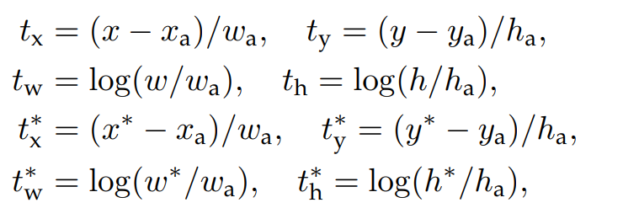
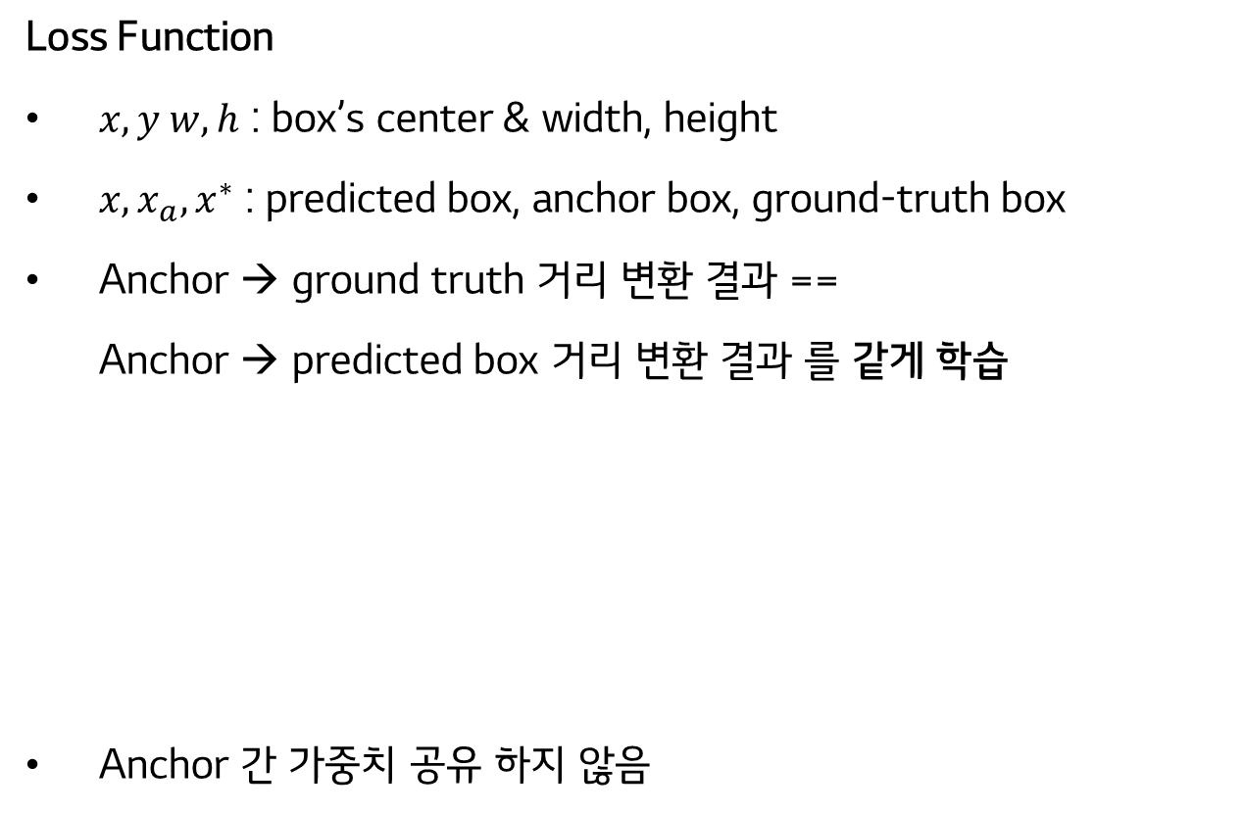
03 Faster R-CNN의 특징
Detection의 Baseline
Loss Function
$x, y w, h$ : box’s center & width, height
$x, x_{a}, x^{∗}$ : predicted box, anchor box, ground-truth box
Anchor → ground truth 거리 변환 결과 ==
Anchor → predicted box 거리 변환 결과 를 같게 학습
Anchor 간 가중치 공유 하지 않음

Slide 17
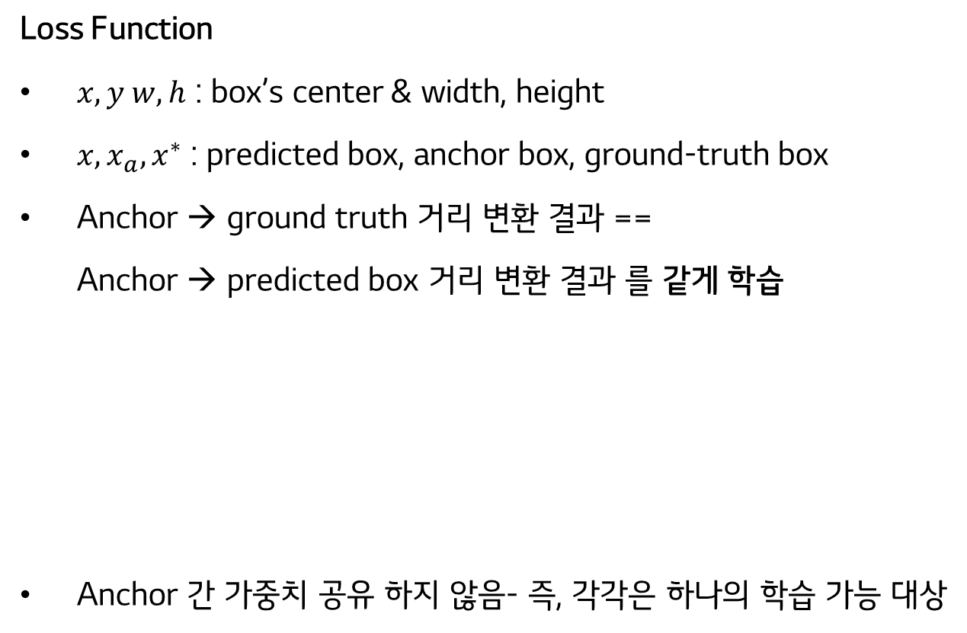
03 Faster R-CNN의 특징
Detection의 Baseline
Loss Function
$x, y w, h$ : box’s center & width, height
$x, x_{a}, x^{∗}$ : predicted box, anchor box, ground-truth box
Anchor → ground truth 거리 변환 결과 ==
Anchor → predicted box 거리 변환 결과 를 같게 학습
Anchor 간 가중치 공유 하지 않음- 즉, 각각은 하나의 학습 가능 대상

Slide 18
03 Faster R-CNN의 특징
Detection의 Baseline
Training RPNs
Fast R-CNN 학습방법의 골조를 따름
하나의 이미지당 256 Anchor를 샘플링 : Pos 1 : = Neg :1
만약 Pos < 128개 → Neg Anchor로 나머지를 채움
Weight initializing : Zero-mean Gaussian dist – 0.01 STD
VGG – ConV3_1 부터 학습
60k 0.001 → 20k 0.0001 learning rate

Slide 19
03 Faster R-CNN의 특징
Detection의 Baseline
Learn a unified RPN & Fast R-CNN with shared ConV Layer
RPN 과 Fast R-CNN은 서로 독립적으로 아래 ConV Layer 학습
통합할 수 있는 세 가지 방식 :
1) Alternating Training :
RPN 학습 → 이 Proposal을 활용하여 Fast R-CNN 학습 → 반복
본 논문에서 사용한 방식
2) Approximate joint Training :
Forward : Fast R-CNN 학습 시, region proposal 고정
Backward : Combine RPN & Fast R-CNN Loss
상자 좌표의 미분에 대해 무시 -/ 25-50 % 학습 시간 단축

Slide 20
03 Faster R-CNN의 특징
Detection의 Baseline
Learn a unified RPN & Fast R-CNN with shared ConV Layer
RPN 과 Fast R-CNN은 서로 독립적으로 아래 ConV Layer 학습
통합할 수 있는 세 가지 방식 :
3) Non-approximate joint Training
RPN으로 예측된 Bounding box 값은 input이기도 함 !!
Box 좌표 관련 RoI pooling layer가 필요 ( RoI warping )
본 논문에서 다루지 않음

Slide 21
03 Faster R-CNN의 특징
Detection의 Baseline
4-Step Alternating Training – 실제 학습 과정
1 단계 : RPN 학습 – Anchor의 cls & reg : pre-trained model로 초기화
2 단계 : Fast R-CNN 학습 – 1단계 RPN에 생성한 proposal을 바탕
: pre-trained model로 초기화 된 것을 사용
- 이 단계까지는 ConV layer를 공유하지 않는다
3 단계 : detector Network(Fast R-CNN) 사용
: Shared conv Layer – 오직 RPN 만 학습
- 저자는 이 때부터 ConV layer가 공유됐다고 함
4 단계 : fine-tune the unique layer of Fast R-CNN
이 이상의 반복은 불필요

Slide 22
03 Faster R-CNN의 특징
Detection의 Baseline
Faster R-CNN의 Detail
Single scale image : S = 600 (Fast R-CNN, SPPnet 처럼)
Multi-scale의 효과 좋지 못하다
Stride : 16 = 2^4 → Stride 가 적을 수록 성능향상
대략 적으로 Hyper-parameter로 실험 → 평균적인 Proposal Size
Prediction은 receptive field 보다 큰 것을 허용함
※ 왜 PASCAL에서는 Stride ~10 pixel 일까?
- PASCAL 은 (375 size → x 1.6 ≃ 600) → 16/1.6 = 10 pixel

Slide 23
03 Faster R-CNN의 특징
Detection의 Baseline
Faster R-CNN의 Detail
Cross-boundary anchors : 이미지를 가로지르는 anchor box
: 조심히 다루어야 함
학습 시 : 영향 X
Testing 시 : Non-maximum suppression(NMS)
based on cls score – 중복성과 proposal 수를 줄임
NMS의 IoU 임계값 0.7 → 이미지당 2000 proposal을 남김
→ Top-N proposal regions 을 detection에 사용
2000 RPN – training / different number of proposals at test
- max 300 prop 이후, NMS 수행

Slide 24
03 Faster R-CNN의 특징
Detection의 Baseline
실험 결과 요약
학습된 RPN은 재사용하기 좋다
Sharing the ConV layer는 중요하다
NMS를 활용한 Proposal Region을 줄이는 것은 효과적인다
속도 ↑, 성능 저하 X
Test에서 RPN의 Cls score는 Top ranked proposal과 연관 있다
Test에서 RPN의 Reg score는 region proposal에서 중요하다
3scale & 3 ratio를 사용할 필요 없다

Slide 25
감사합니다.

Slide 26
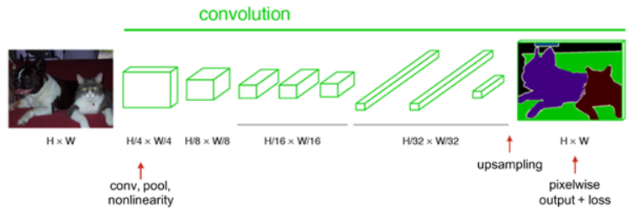
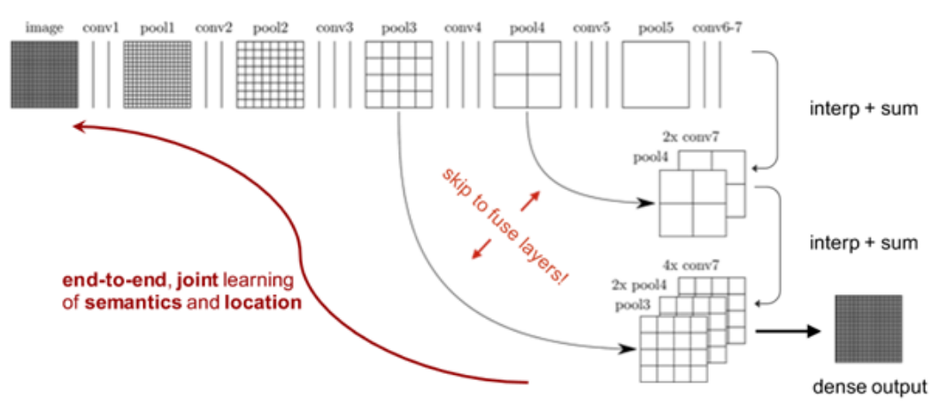
부 록 1
FCN (Fully Convolutional Network)

Slide 27
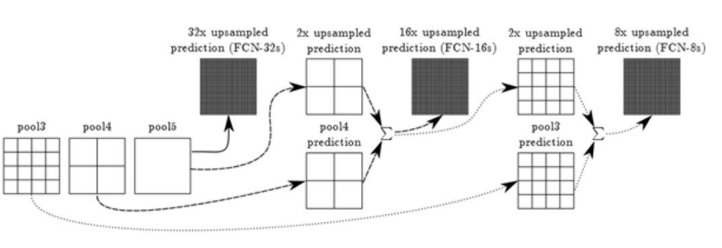
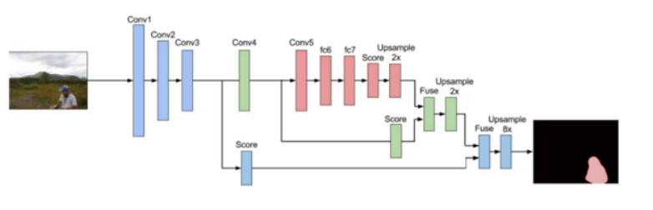
부 록 1
FCN (Fully Convolutional Network)

Slide 28
부 록 2
2. Related Work
전반적인 다른 논문들 소개들
Object Proposals : Selective Search, EdgeBoxes … 등
Object Detection CNNs
: MultiBox methods – class-agnostic boxes, OverFeat,
Deep Mask .. 등

Slide 29
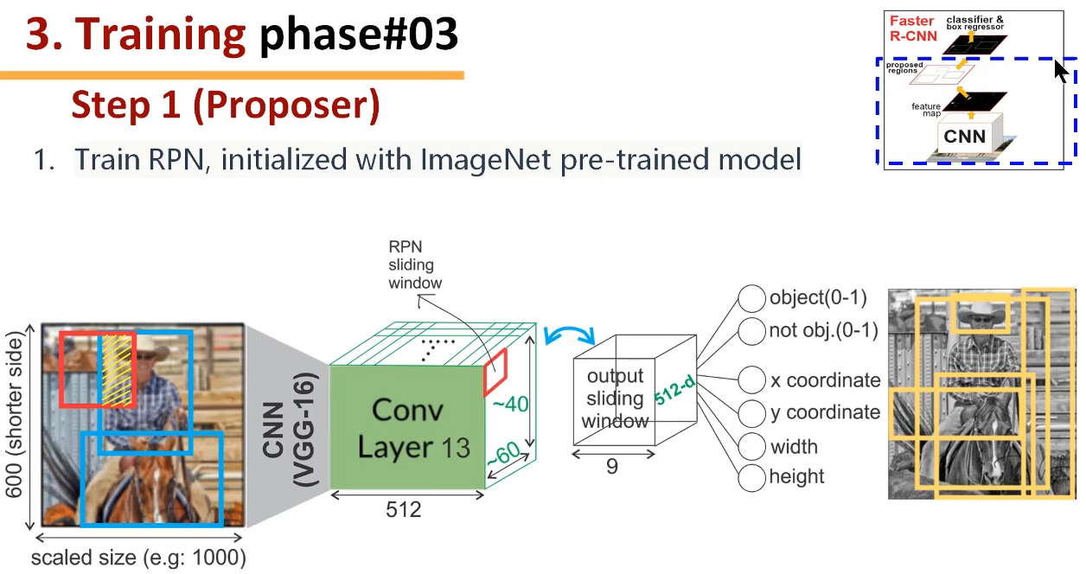
부 록 3
학습 과정 도식화
학습 과정 도식화
https://www.youtube.com/watch?v=cSO1nUj495Y

Slide 30
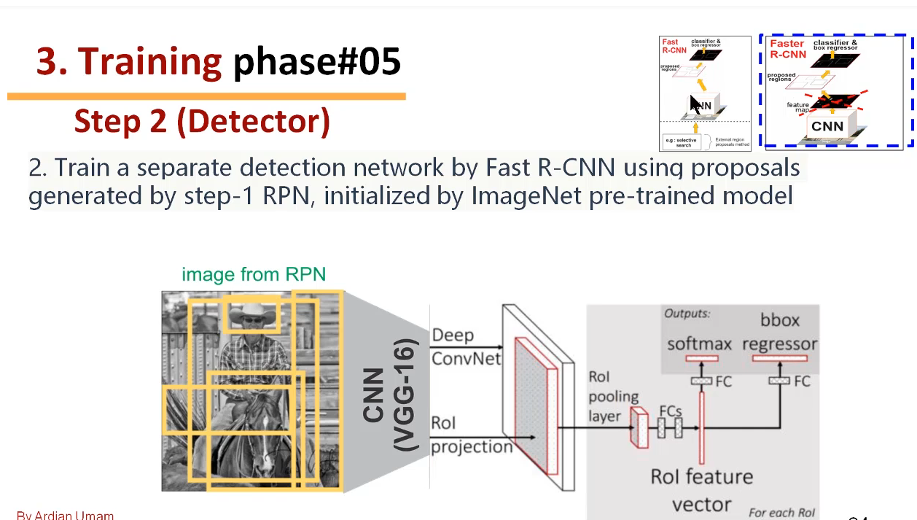
부 록 3
학습 과정 도식화
학습 과정 도식화
https://www.youtube.com/watch?v=cSO1nUj495Y

Slide 31
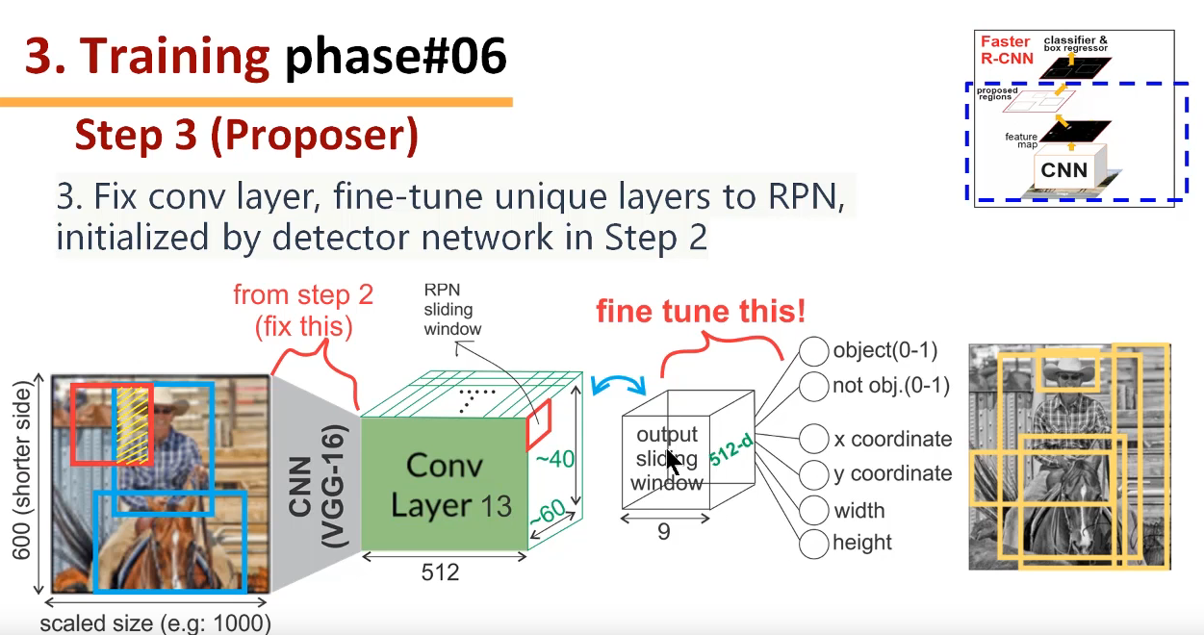
부 록 3
학습 과정 도식화
학습 과정 도식화
https://www.youtube.com/watch?v=cSO1nUj495Y

Slide 32
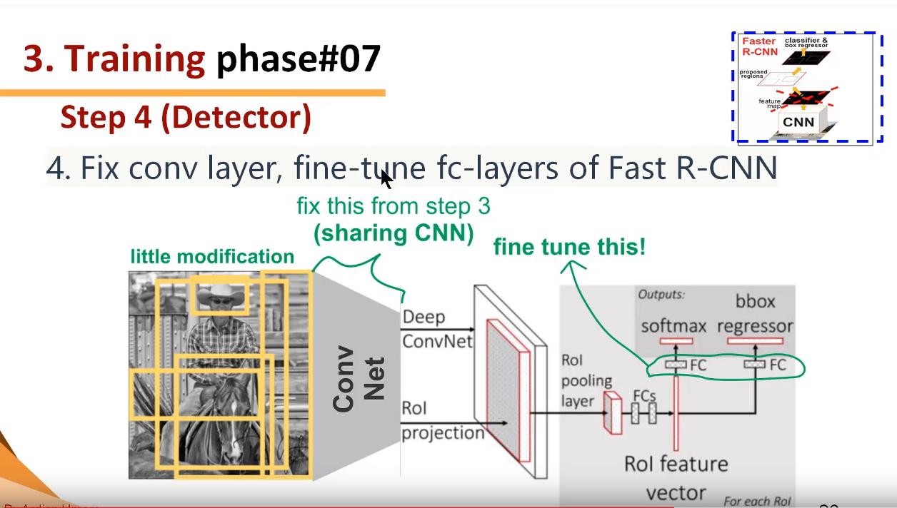
부 록 3
학습 과정 도식화
학습 과정 도식화
https://www.youtube.com/watch?v=cSO1nUj495Y

Slide 33
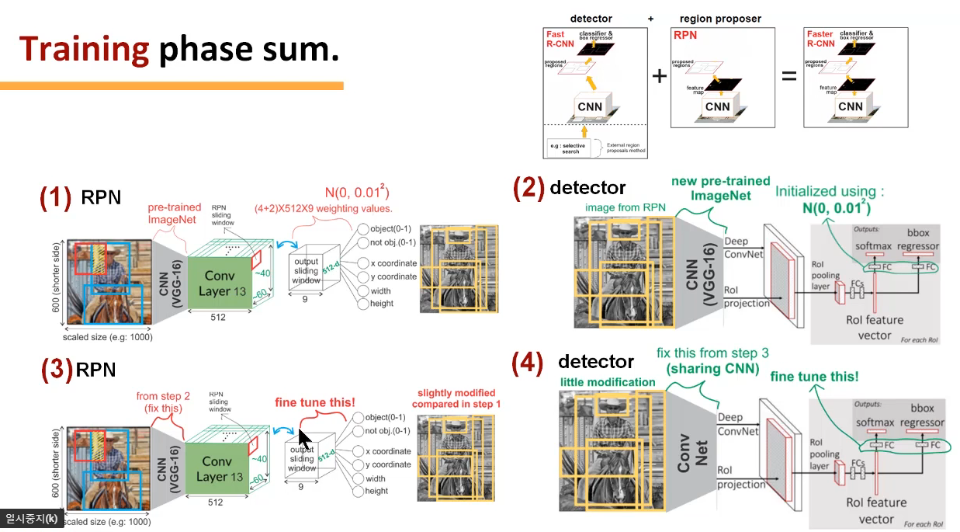
부 록 3
학습 과정 도식화
학습 과정 도식화
https://www.youtube.com/watch?v=cSO1nUj495Y

Slide 34
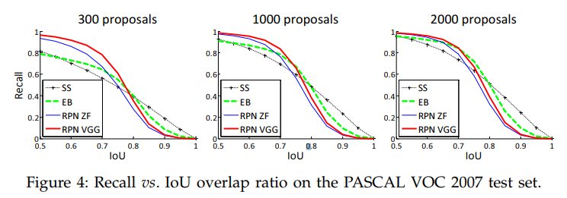
부 록 5
Recall vs IoU (Figure 4)
Recall : predicted True / total True
IoU 비율 별 Recall 추세
2000 Proposals → 300 Proposals 로 변화해도,
RPN의 성능 유지!!! - cls score의 기여(실험 결과)

Slide 35
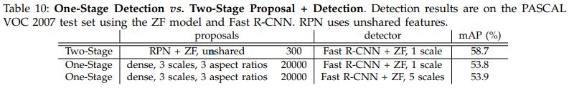
부 록 6
One-Stage Detection vs Two-Stage Proposal + Detection
Recall : predicted True / total True
OverFeat : One-Stage Detection
reg & cls 동시에 (on sliding window)
1 pyramid scale + 1 ratio
Faster RCNN : Two-Stage cascade
Proposal 3x3 window + pred anchors(scales & ratio)
Fast R-CNN의 downstream이 proposals을 수정
Two-stage가 더 적절하다

